Slide 1










Resultados del trasplante hepático en pacientes operados por hepatocarcinoma (HCC) que presentan recidiva tumoral o signos histológicos de mal pronóstico en la pieza de resección
Laura Lladó, Marta Moyano, Alba Cachero, Oriana Barrios, Marina Vila,
Lluís Secanella, Marta García-Guix, Kristel Mils, Alberto Amador, María Sorribas, Teresa Serrano, Emilio Ramos.
Unidad de Trasplante Hepático. Hospital U Bellvitge, Barcelona
@SETHepatico

Slide 2

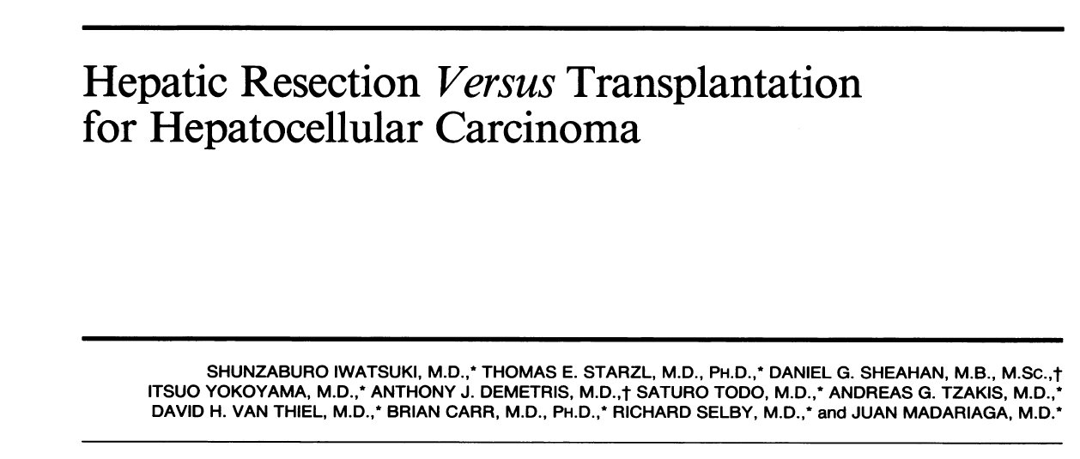


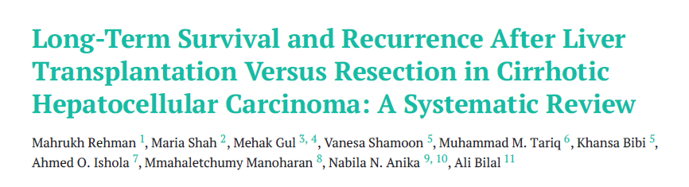
Reseccion
TH
Ann Surg. September 1991
Cureus, 2025;17 (5): e83418.
TH
@SETHepatico
Notes:
La controversia entre cual es el mejor tratamiento del hepatocarcinoma es un tema debatido en la literatura desde los primeros años de la historia del Th... Y recientes revisiiones y metanàlisi siguen debatiendo el tema. Los caminos para decidir entre una y otra opción en la mayor parte de casos no son simples.... Y uno puedo llevar a otro.

Slide 3
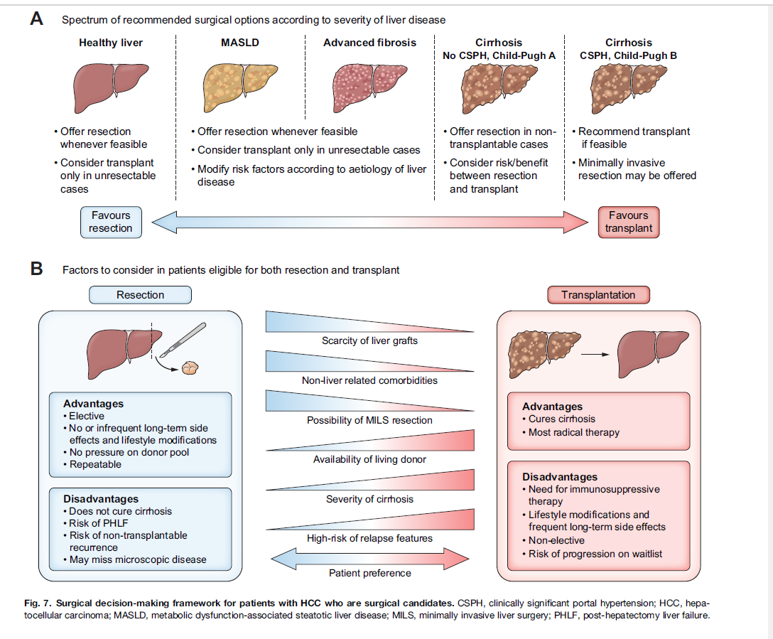
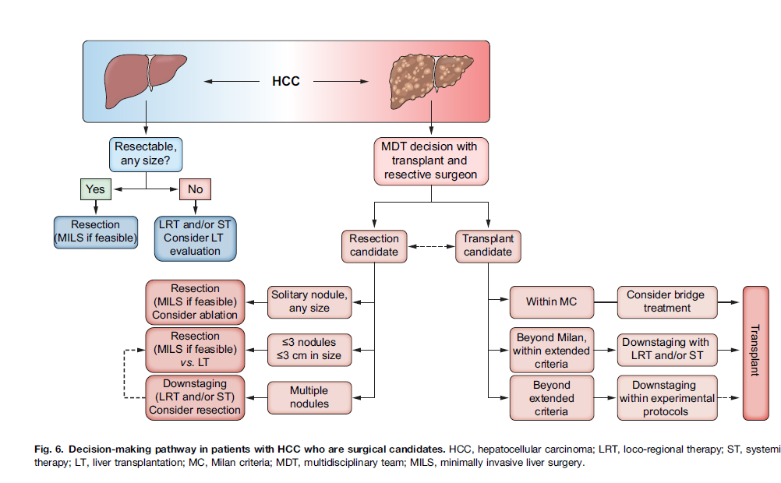
EASL Clinical Practice Guidelines on the management of hepatocellular carcinoma. Journal of Hepatology, February 2025.
@SETHepatico
Notes:
Los pros y contras de cada opción son bien conocidos por todos.
En este Trabajo nos centramos en las opciones para pacientes con HCC BCLC 0 0 A... En estos, si es possible la resección està tiene como principal inconveniente que la tasa de recidiva es del 60-70 %. Si bien el TH cura la cirrosi, y portanto disminuye la posibilidad de recidiva, el Th se asocia a las desventajas propias de la inmunosupresón, y evidentemente de la situación en lista de espera.
Asi pues son mucho los factores que pueden inclinar la balanza en uno u otro sentido....especialemnte en pacientes con nódulo único candidatoa a ambas opciones

Slide 4
Factores de riesgo de recidiva agressiva tras resección (mVi/S)
35 % Recidiva “fuera de Milan”
Ferrer-Fàbrega J, et al. Prospective validation of ab initio liver transplantation in hepatocellular carcinoma upon detection of risk 31 factors for recurrence after resection. Hepatology. 2016.
Fuster-Anglada C, et al. Hostological predictors of agressive recurrence of HCC after liver resection. J Hepatol 2024.
Nuevos “escenarios”
Nuevos pacientes
> edad, > RCV, > MALD
Nuevos tratamientos
TARE
Inmunoterapia
TH “ab initio”
Inmunoterapia
EASL/SETH
AASLD
EASL Clinical Practice Guidelines on the management of hepatocellular carcinoma. Journal of Hepatology, Feb 2025
V Consensus Meeting of the Spanish Society for Liver Transplant on high-risk recipients, immunosupression scenarios and management of hepatocarcinoma on the transplant waiting list]. GastroenterolHepatol. 2015
.
AASLD Practice Guidance on prevention, diagnosis, and treatment of hepatocellular carcinoma, Hepatology 2023.
@SETHepatico
Notes:
La resección como primer tratamiento tiene pues el inconveniente del alto riesgo de recidiva. Es bien conocido que este riesgo es mayor en los pacientes con tumores con invasión microvascular o nódulos satélites.
En este contexto se planteó la opción del llamado TH “ab initio” o de entrada... Es decir sin esperar a la recidiva... Que podria asociarse a perder muchos de estos pacients por recidiva agressiva.
Si bien esta estratègia en este tipo de pacientes es la propuesta tanto por los docs de consenso nacional como europeo, en el consenso americano se propone por el tto adyuvante con inmunoterapia en estos pacientes.
Los estudiós con estratègia “ab initio” son escassos. Por otra parte el escenario del TH ha cambiado en los ´´ultimos años, no solo por paciente de mayor edad y comorbilidad, sinó por disponer de nuevos tratamientos.

Slide 5
Objetivos
¿Cuál es la mejor estrategia en el “escenario actual” para los pacientes con HCC 0-A
pero con riesgo de recidiva?
Principal
Analizar la aplicabilidad y los resultados del TH por recidiva y “ab initio” en una serie unicéntrica de pacientes operados por hepatocarcinoma.
Secundarios
Comparar las características de los pacientes trasplantados con los no trasplantados
Identificar factores de riesgo histopatológicos de riesgo de recidiva agressiva
@SETHepatico
Notes:
Así pues, teniendo en cuenta que el objetivo es obtener la mayor supervivencia libre de enfermedad possible, el manejo actual de los pacientes con hepatocarcinoma 0-A sigue siendo un tema a debate.
Por ello los objetivos de nuestro estudio fueron
El objectivo principal...

Slide 6
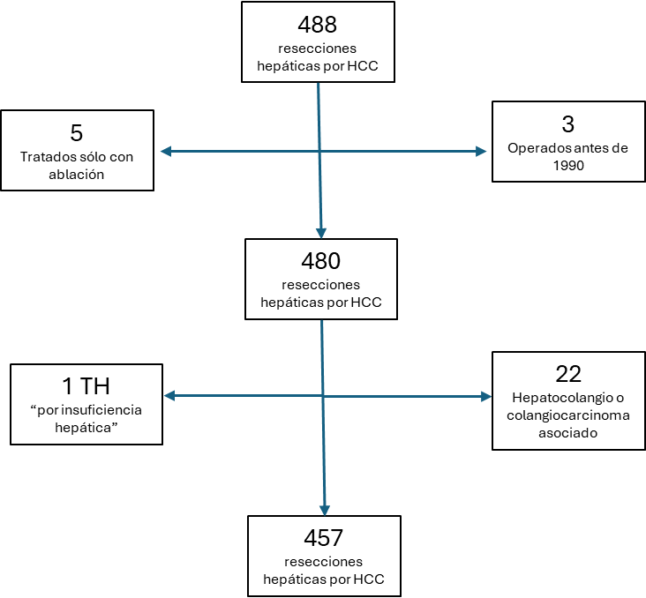
Pacientes y métodos
Estudio prospectivo /análisis retrospectivo
1990-2023
457 pacientes / 488 resecciones
@SETHepatico
Notes:
Para ello hemos realizado un anàlisis retrospectivo de nuestra base de datos prospectiva de resección por HCC, que incluye el periodo 1990-2023.
.......

Slide 7
Resultados: Datos basales
 | Serie completa N=457 | Pacientes trasplantados N=31 | Pacientes no trasplantados N=426 | p
Edad (años,media (DS) | 64,5 (9,8) | 56,8 (8,3) | 65,1 (9,7) | <0,0001
Genero H/M | 396/61 | 30/1 | 366/60 | 0,102
IMC (media (DS)) / perdidos | 27,2(4,0) / 195 | 29,9(3,2) /5 | 27,3(4,1) | 0,682
Enolismo (S/N) / perdidos | (162 / 1879) / 108 | (13 /14) / 4 | (149/173) / 104 | 1,000
Etiología de la hepatopatía: n,(%) -Enol -VHC -VHB -NASH -Otras -No hepatop o perdidos | 77 (16,8) 184 (40,3) 35 (7,7) 7 (1,5) 31 (6,8) 123 (26,9) | 3 (9,7) 21 (67,7) 2 (6,5) 1 (3,2) 1 (3,2) 3 (9,7) | 74 (17,4) 163 (38,3) 33 (7,7) 6 (1,4) 30 (7) 120 28,2) | 0,032
BCLC 0/A/B/perdido | 71/383/2/1 | 6/25/-/- | 65/358/2/1 | 0,903
Child score, media (DS) /perdidos | 5,0 (3,0) / 73 | 5,0(0,2) / 2 | 5,0 (0,3) / 71 | 0,904
MELD (media (DS) /perdidos | 7,7 (1,8) / 54 | 7,4(1,5) / 2 | 7,7 (1,8) /52 | 0,395
Elastografía (media (DS) / perdidos | 13,0 (10,1) / 303 | 15,8(11,8) / 12 | 12,6(9,8) / 291 | 0,206
@SETHepatico

Slide 8
Resultados: Datos analíticos
 | Serie completa N=457 | Pacientes trasplantados N=31 | Pacientes no trasplantados N=426 | p
AFP ng/ml (media (DS) /perdidos | 1659 ,9 (1723,2) / 20 | 2879,4 ( 14806,4) / - | 1566,8 (17418,1) / 20 | 0,683
Bilirrubina (micmol/l, media (DS) | 12,8 (10,9) / 45 | 15,7 (12,3) / 1 | 12,6(10,7) / 44 | 0,140
Creatinina(micmol/l, media (DS) /perdidos | 85,2 (24,8) / 42 | 76,8(15,9) / 1 | 85,8 (25,2) / 41 | 0,053
AST (micKat) media (DS) /perdidos | 0,97 (1,0) / 158 | 0,89 (0,4) / 6 | 0,97 (1,0) / 152 | 0,709
AST (U/L, media (DS) / perdidos | 31,6 (28,4) / 356 | 36,1 (34,0) / 26 | 31,4 (28,3) / 330 | 0,723
ALT (micKat) media (DS) / perdidos | 1,1 (1,2) / 152 | 1,1(0,7) 6 | 1,1(1,2) / 146 | 0,812
ALT(U/L, media (DS) /perdidos | 31,3 (24,6) / 356 | 47,6 (54,6) / 26 | 30,5(22,3) / 330 | 0,524
Albumina (g/L, media (DS)) | 42,8 (4,9) / 51 | 44,1 (4,9) / 2 | 42,7 (4,8) / 49 | 0,140
INR (media (DS) / perdidos | 1,0 (0,09) / 48 | 1,0(0,07) / 2 | 1,05 (0,1) / 46 | 0,674
GVPS (media/DS) / perdidos | 7,3 (4,0) / 261 | 8,3 (5,4) / 10 | 7,1 (3,8) / 251 | 0,203
Mediana: 5,6
@SETHepatico

Slide 9
Resultados: Datos anatomía patológica
 | Serie completa N=457 | Pacientes trasplantados N=31 | Pacientes no trasplantados N=426 | p
Tipo de hepatectomía (n) -Mayor -Menor | 99 358 | 3 28 | 96 330 | 0,114
Tamaño tumor (cm, media (DS) | 4,9 (3,9) / 1 | 3,7 (2,7) / - | 5,0 (3,9) / 1 | 0,020
Grado fibrosis 0/1/2/3/4/perdidos | 120/32/50/51/197 /7 | 3/1/3/2/22/- | 117/31/47/49/175/7 | 0,024
Diferenciación (1/2/3/4/perdidos | 30/23014025/32 | 1/14/11/3/2 | 29/216/129/22/30 | 0,572
Invasión microvascular S/N/perdidos | 162/293/2 | 13/17/1 | 149/276/1 | 0,430
Numero de nódulos (media (DS)/perdidos | 1,16(0,6) / 1 | 1,16(0,5) / - | 1,16(0,6)/ 1 | 0,976
Satelitosis S/N /perdidos | 69/388/- | 4/27/- | 65/361/- | 1,000
pT 7ed 1/2/3/4/perdidos | 272/149/17/13/6 | 15/12/0/2/2 | 257/137/17/11/4 | 0,209
pT8ed 1a/1b/2/3/4/x | 61/214/149/14/12/7 | 3/13/13/0/1/1 | 58/201/136/14/11/6 | 0,570
@SETHepatico

Slide 10
Resultados
457 Resecciones: 233 pacientes (51%) presentaron recidiva en alguna localización.
Factores de riesgo de recidiva
195 /457 presentan factores de riesgo
@SETHepatico
Notes:
incidencia significativamente más elevada de recidiva agresiva fueron la invasión vascular microscópica, la presencia de nódulos satélite, una mala diferenciación de las células tumorales (grado 3 y 4 vs 1 y 2), un número de nódulos tratados en la IQ > 1 y un diámetro mayor del nódulo principal > 5 cm.

Slide 11
Resultados
@SETHepatico
Notes:
.......

Slide 12
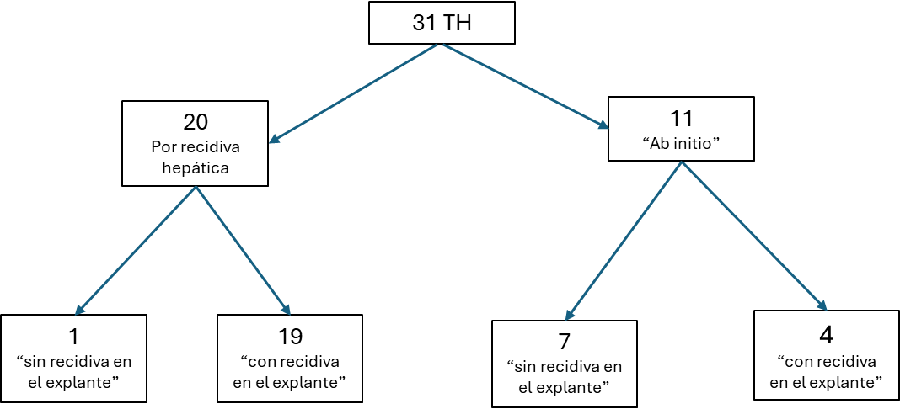
Resultados
(6,7% de las reseccions;
16 % de los pac con f riesgo)
(30 %)
@SETHepatico
Notes:
164 de los pacientes con f de riesgo no se trasplantan: causas: ..........
Edad
Recidiva extrah
enol

Slide 13
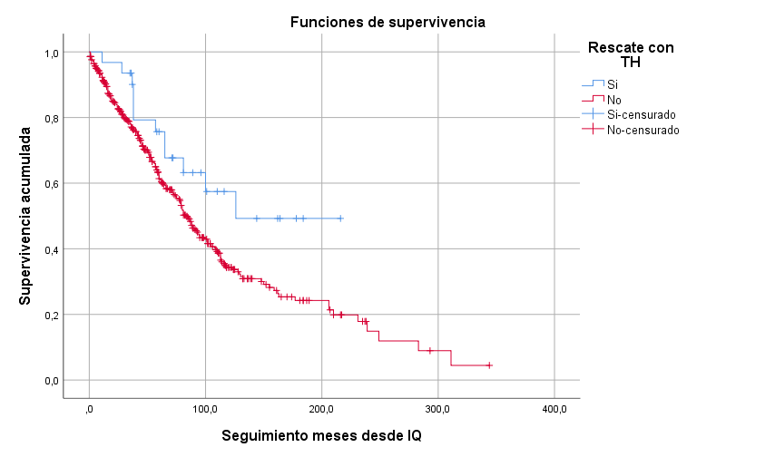
Comparación de la supervivencia entre enfermos con TH y sin TH
P=0,044
Cohorte global
@SETHepatico

Slide 14
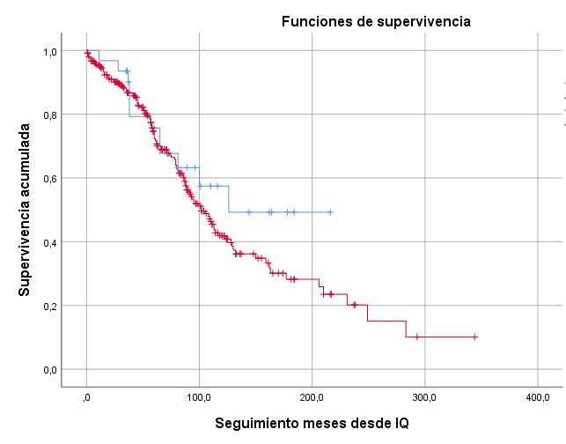
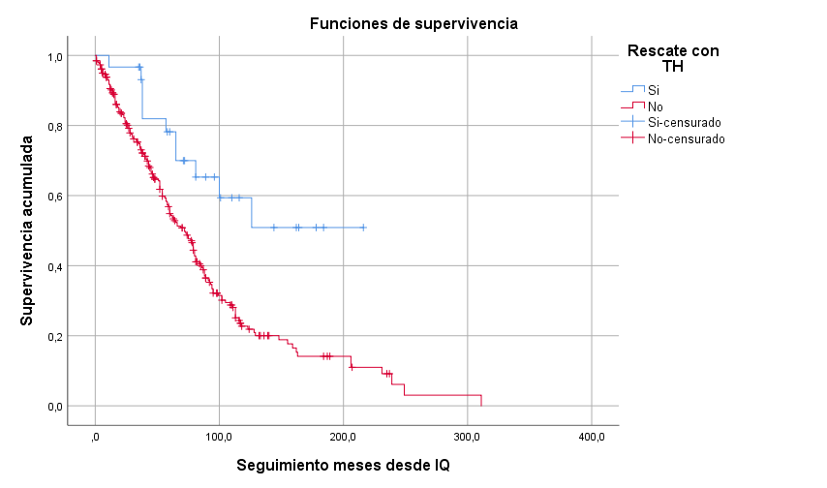
Comparación de la supervivencia entre enfermos con TH y sin TH
P=0,268
P=0,002
Cohorte CON factores de riesgo
o con recidiva hepática aislada
Cohorte SIN factores de riesgo
@SETHepatico
Notes:
En el grupo de pacientes sin factores de riesgo (n=262) se realizaron 15 TH todos ellos por recidiva (5,7%).

Slide 15
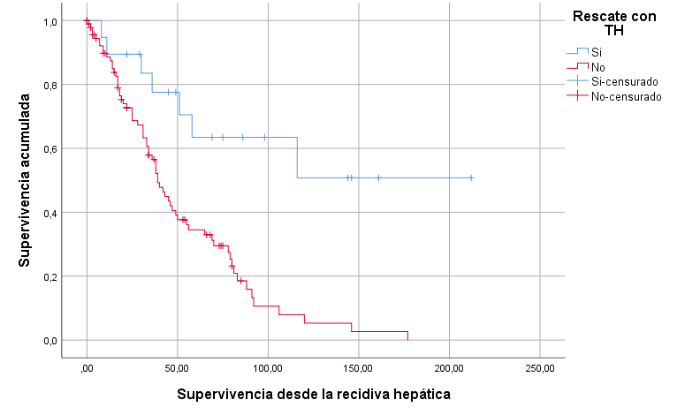
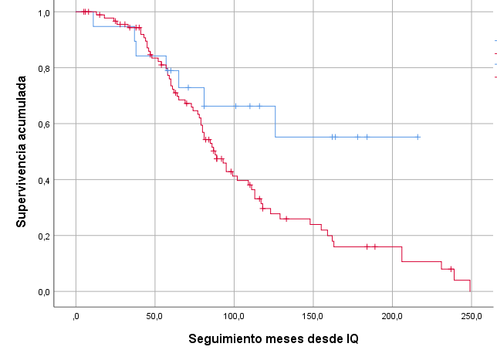
Comparación de la supervivencia entre enfermos con TH y sin TH
P=0,032
P=0,0001
Pacientes CON recidiva hepática aislada no agresiva
(excluida la indicación de TH ab initio (TH n=19, No TH n=93)
@SETHepatico

Slide 16
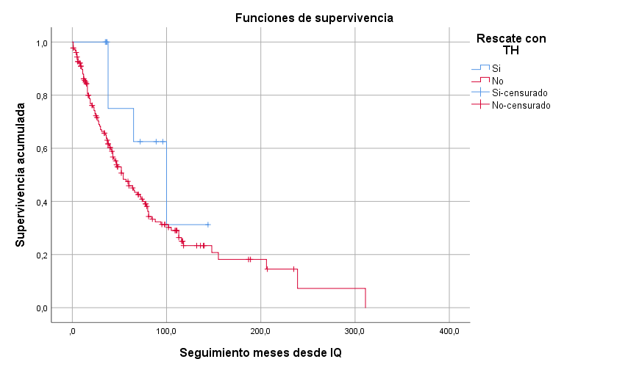
Comparación de la supervivencia entre enfermos con TH y sin TH
Pacientes CON factores de riesgo de recidiva agresiva (“ab initio”)
75%
1 presentó recidiva hepática.
La mayoría fallecieron por causas
relacionadas con la inmunosupresión.
35,8%
P=0,162
@SETHepatico

Slide 17
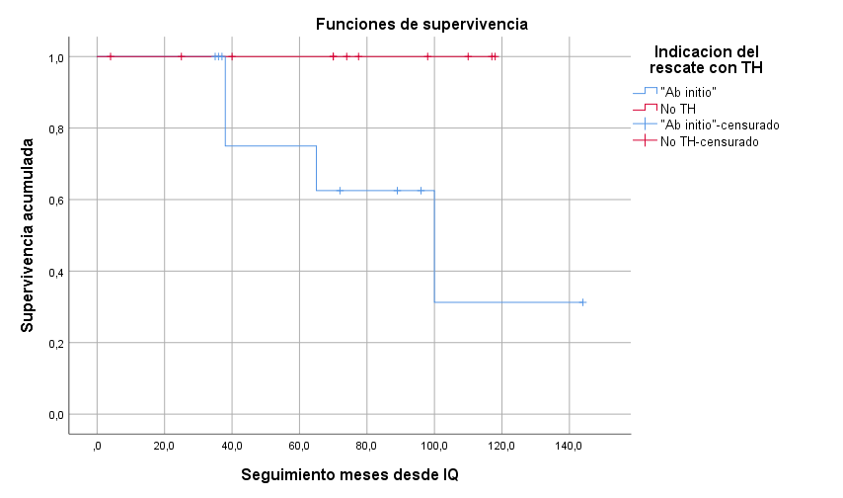
Comparación de la supervivencia entre enfermos con TH y sin TH
Pacientes CON factores de riesgo de recidiva agresiva (“ab initio”)
TH ab initio vs No TH (tras “propensity score”)
Edad
Grado de fibrosis,
Infección por el VHC
Tamaño tumoral.
@SETHepatico

Slide 18
Conclusiones
En nuestra experiencia la aplicabilidad del TH de rescate y “ab initio” en pacientes resecados por HCC ha sido baja.
El TH de rescate ha logrado una mejoría significativa de la supervivencia en pacientes con recidiva hepática aislada.
En pacientes con factores de riesgo de recidiva, aunque el TH “ab initio” ha permitido un buen control de la enfermedad tumoral, no mejoría de supervivencia (complicaciones relacionadas con la inmunosupresión).
Esto sugiere la necesidad de hacer una buena selección de los pacientes para el TH “ab initio” y valorar tratamientos alternativos en función del perfil del paciente.
@SETHepatico

